Slide 1
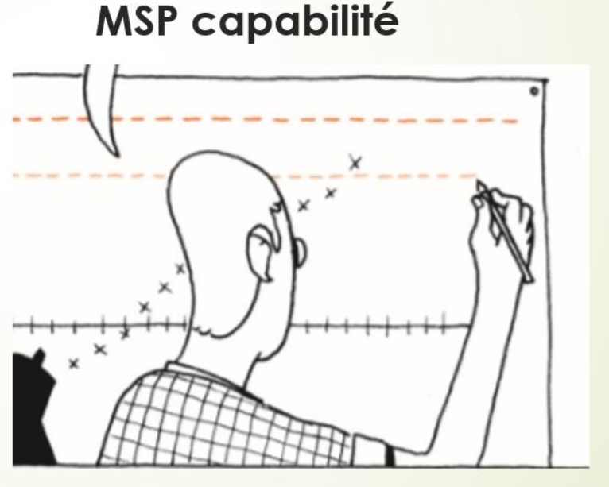
Fondamentaux du Lean
7 Maitrise Statistique des Processus
Capabilité

Slide 2
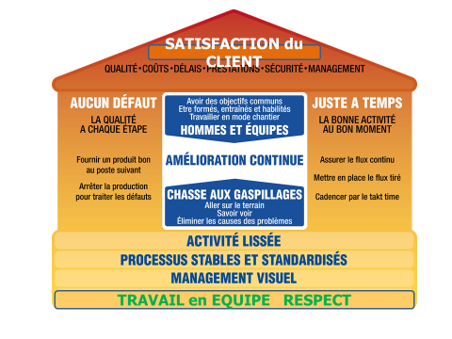
Le Lean en tant que système
Le But
Les deux piliers
  Jidoka
  Juste à temps
L’amélioration continue
La base
  Standard
  Visuel
  Equipe

Slide 3
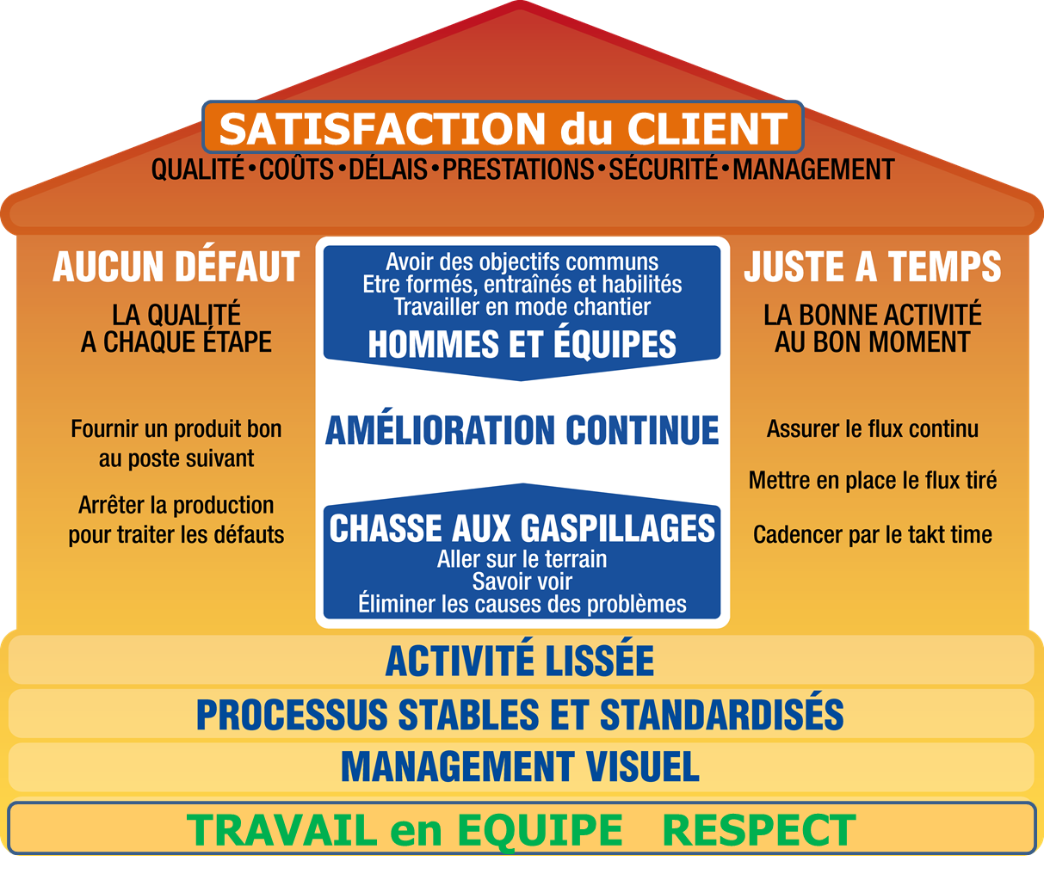
Principe : Aucun défaut
S’approcher de l’application du principe suppose que les processus soient maitrisés
Les standards et l’autocontrôle
Les PokaYoké (Systèmes anti erreur)
y contribuent
La maitrise Statistique des processus
(MSP) est un plus, mais elle est souvent
vue comme complexe
Notes:
Assurer que les caractéristiques produit au process qui conditionnent la Qualité sont toujours conformes aux spécifications
Etre capable d’analyser les dérives et les interactions entre caractéristiques

Slide 4
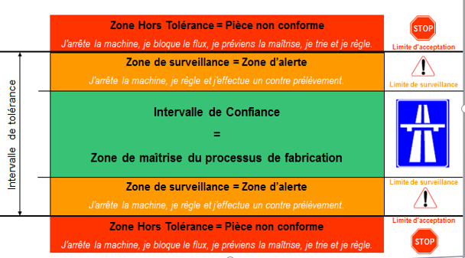
MSP et Capabilité
Tout processus produit avec une dispersion, c’est inévitable. La MSP vise à maitriser le phénomène
La capabilité d’un processus est prononcée quand ce processus est suffisamment stable pour qu’on considère qu’il ne produit jamais de défaut

Slide 5
Capability : Outils d’analyse simples
La théorie peut être complexe, simplifions pour que la méthode devienne accessible et utilisable sur le terrain
Film de Mesures
Suivre en temps reel et détecter les perturbations
Histogramme
Visualiser la capabilité
Coefficients significatifs
Confirmer la capabilité

Slide 6
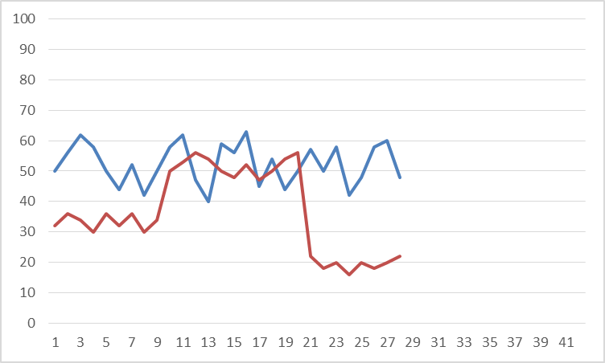
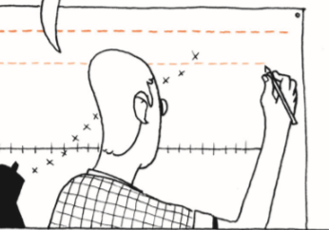
1 Le FILM de mesures: Illustrations
C’est reporter les valeurs de la caractéristique suivie, au fil des mesures successives, sans rien calculer, rien éliminer

Slide 7
Le FILM de mesures: Illustrations
On voit déjà apparaitre des points aberrants, des anomalies de continuité. Autant de signes de perturbation du processus qu’il faut analyser et éliminer avant de passer à la suite
Le film rouge est soumis à des évènements qui vont le conduire à sortir des tolérances tôt ou tard.

Slide 8
1 Le FILM de mesures: Carte de Surveillance
Première étape vers la capabilité surveiller les processus et réagir en cas de dérive
J’entre dans la zone de surveillance, il faut corriger avant de sortir de la tolérance

Slide 9
1 Le FILM de mesures: Carte de Surveillance
Exemples classiques
En bleu : stable et centré, le bon cas
En rouge : soumis à des évènements exceptionnels qui doivent être maitrisés
En vert : Dérive lente (usure?), facile à maitriser mais à surveiller fréquemment

Slide 10
1 Le FILM de mesures: Carte de Surveillance
Exemples classiques
Aléatoire et produisant des défauts : il faut passer au contrôle à 100%
Hyper stable : recentrer et alléger la surveillance

Slide 11
2 Construction du film de mesure
TS
VN
TI
  ⇒ Visualisation du centrage et de la dispersion,
    Détection des points aberrants, des dérives, des déréglages, …
Notes:
C’est un bon moyen de visualiser rapidement ce qui se passe: statistique descriptive

Slide 12
2 Histogramme
Construction d’un histogramme
TS
VN
TI
  Référence Etienne DUGORD
Notes:
On va alors collecter des données et construire l’histogramme du processus

Slide 13
TS
VN
TI
  Référence Etienne DUGORD

Slide 14
TS
VN
TI
  Référence Etienne DUGORD

Slide 15
TS
VN
TI
  Référence Etienne DUGORD

Slide 16
TS
VN
TI
  Référence Etienne DUGORD

Slide 17
TS
VN
TI
  Référence Etienne DUGORD

Slide 18
TS
VN
TI
  Référence Etienne DUGORD

Slide 19
TS
VN
TI
  Référence Etienne DUGORD

Slide 20
Maîtrise Statistique des processus
Construction d’un histogramme
TS
No
TI

Slide 21
Histogramme
Représentation de la distribution des mesures par un histogramme
Tendance
Centrale
« Modélisation » de la distribution de production par une loi de distribution (ici la loi normale)
TI
VN
TS
La dispersion ou étendue est la différence entre la plus petite et la plus grande valeur de l’échantillon
Notes:
Tout système, soumis à de nombreux facteurs, indépendants les uns des autres, et d'un ordre de grandeur équivalent, génère une loi normale.

Slide 22
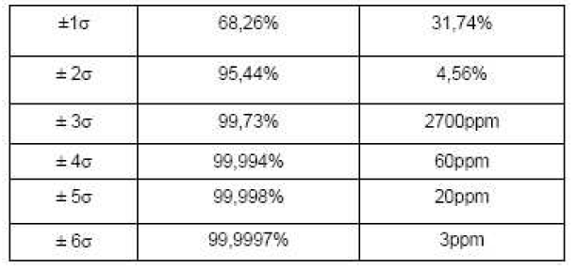

Représentation de la distribution des mesures par une loi, ici loi normale
Moyenne
  La moyenne est un indicateur de tendance centrale
  L’écart-type (σ) est un indicateur de dispersion (≈racine moyenne des carrés des écarts à la moyenne)
Moyenne-3σ
Moyenne+3σ
Dispersion de production (= 6σ)
= 99,73% de la production
Contrôle 100%
mixte
Surveillance allégée

Slide 23
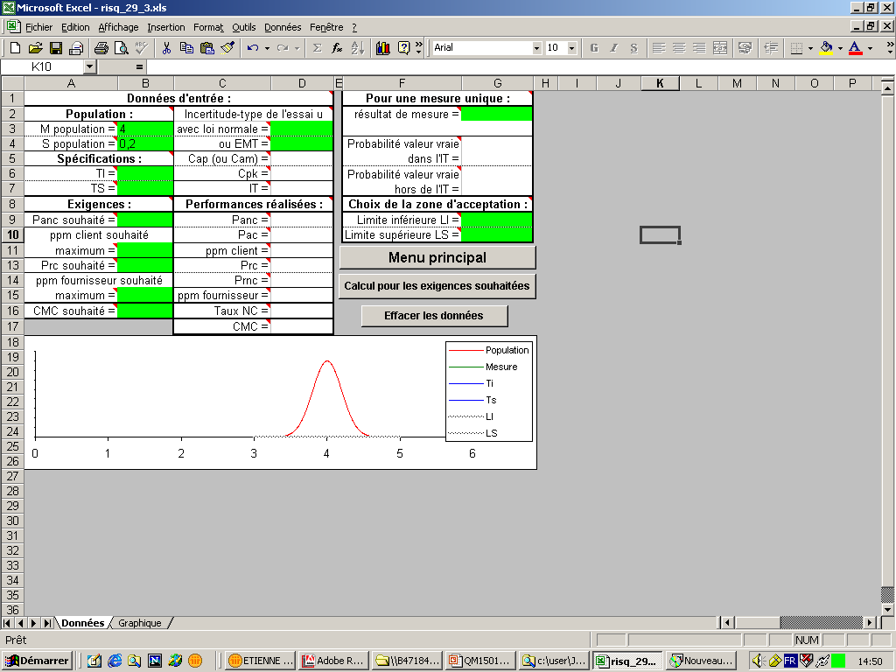
Illustrations de la loi normale
  Paramètre de tendance centrale : Moyenne
Ecart type identique: 0,2
Moyennes différentes:
2 et 4
  Paramètre de dispersion : Ecart type
Moyenne identique : 4
Ecart types différents:
0,2 et 0,4

Slide 24

3 Capabilité
Notes:
Rappel Notions vues en MST
Causes communes (naturelles) exceptionnelles, Film ou histogramme pour interpréter, Attention aux pièges
Moyenne et écart type: on va s’en servir

Slide 25
Capabilité
Définition simplifiée de CAPABILITE
c’est la capacité ou aptitude à fabriquer sans aucun défaut : être capable de…
l'étendue de la population est toujours située dans les tolérances définies.
Notes:
Approche simpliste du processus capable, mais permet de détecter instantanément une non capabilité… reste à l’expliquer et à la corriger

Slide 26
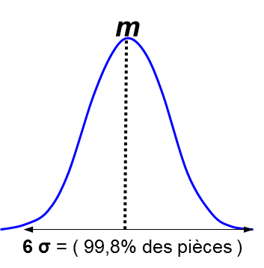
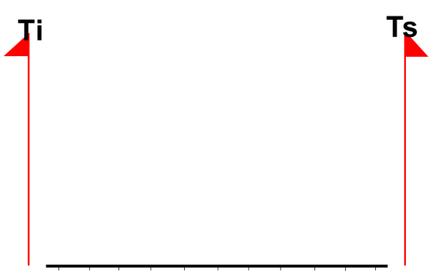
Maîtrise Statistique des processus
Capabilité
La capabilité compare :
  la distribution de production
  (« ce qu’on sait faire »)
  aux spécifications
  (« ce qu’on veut faire »)
Elle représente l’aptitude d’un processus ou d’un moyen à fabriquer des produits conformes aux spécifications (nominal et intervalle de tolérance)
Notes:
Point important: les stagiaires doivent comprendre que la capabilité relie la distribution aux exigences
Si nécessaire, préciser que le terme capabilité est un mot anglais qui n’est pas dans le « petit robert » et dont la traduction française est aptitude

Slide 27
Une distribution de production est caractérisée par sa dispersion et son centrage
Processus Centré MAIS « Dispersif »
Processus «Non Dispersif»
MAIS Décentré
Processus «Non Dispersif»
ET Centré
Intervalle de tolérance
Intervalle de tolérance
Intervalle de tolérance
Nominal
Nominal
Nominal
Dispersion
Dispersion
Dispersion
« non capable »
car dispersion > IT
« non capable »
car décentré / VN
a priori « capable » car Dispersion < IT et faible décentrage/ VN
Pour garantir une production « capable », il faut être peu décentré (/ nominal) et peu dispersif (/ IT)
On le mesure avec deux coefficients
Notes:
Préciser que puisqu’il faut maîtriser la dispersion et le centrage, il est défini (ou il existe) des coefficients de capabilité qui prennent en compte uniquement la dispersion et d’autres qui prennent en compte la dispersion et le (dé)centrage

Slide 28
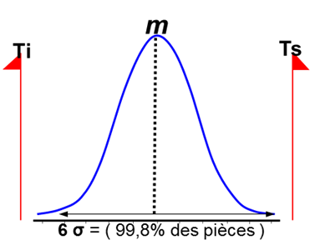
Coefficients caractéristiques
A partir d’un ensemble de mesures suffisant (20 ou 30) : on calcule
Le CAP : (TS-TI)/ 6s
Il nous dit si la dispersion (6s) est compatible (plus petite) avec l’intervalle de tolérance.
Pour accepter un process comme capable on demande que CAP > 1,33
CAP Coefficient d’Aptitude du Processus
6σ= 99,73% de la production

Slide 29
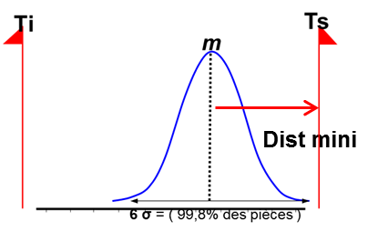
Coefficients caractéristiques
Le CPK = Mini{ (m-TI)/3s ou (Ts-m)/3s}
Il compare la plus petite distance de la moyenne au « bord » de l’IT à 3 sigma. Si on est trop décentré par rapport à la demi-dispersion (CPK<1) des pièces sont hors tolérances.
Pour accepter un process comme capable on demande que CPK > 1,1
Process capable si
CAP >1,33 et CPK>1,1 (0,5 %o de défauts)

Slide 30
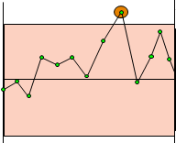
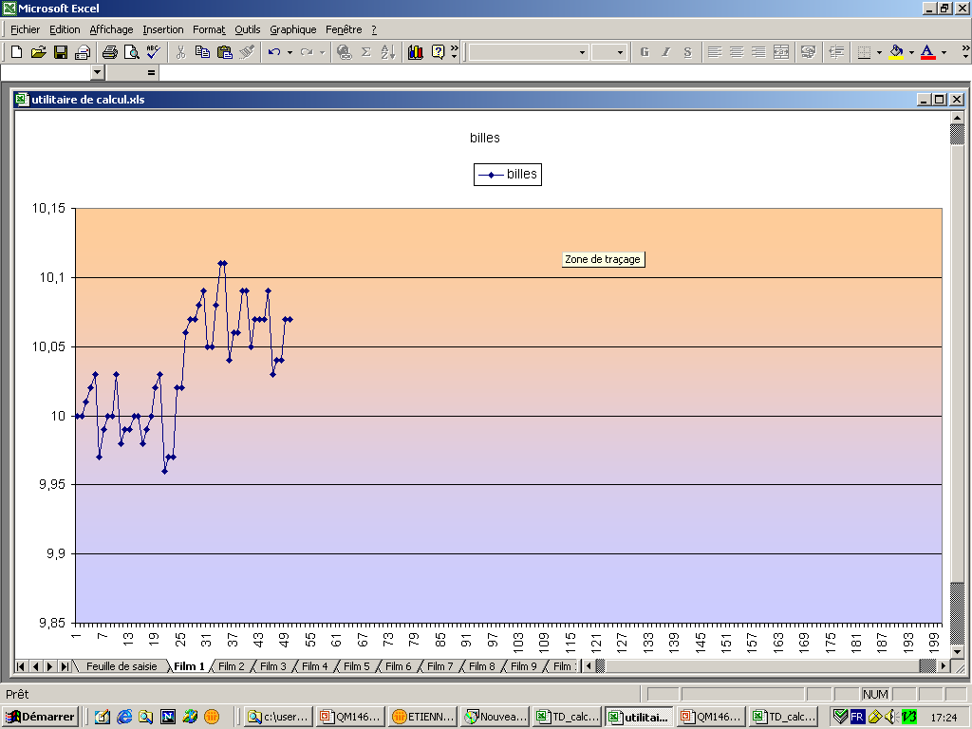
Résumé : Processus Standard « Capabilité »
Etape 1 Visuelle
Pour une caractéristique technique mesurable, surveillée
1 On trace le film de production. L’analyse visuelle est souvent suffisante:
Trop proche des limites
Production de défauts
Evènements perturbants
Dans ce cas, inutile d’aller plus loin
2 Un histogramme permet de vérifier que la loi est Normale et on peut alors poursuivre

Slide 31
Processus Standard « Capabilité »
Etape 2 Calculs
3 On compare l’’IT (TS-TI) à la population
6= dispersion de la population
3 = demi dispersion
* Dispersion acceptable si 6sigma plus petit que l’IT. Sinon « ça ne rentre pas »
CAP >1,33 (IT/6)
* Population suffisamment centrée dans l’IT: sinon « ça déborde d’un coté »
CPK >1,1 (dist mini /3)
Dist mini
Process capable si CAP >1,33 et CPK >1,1 (0,5 %o défauts)

Slide 32
Résumé : Processus Standard « Capabilité »
Etape 3 Comment améliorer
1 Eliminer les fortes perturbations qui rendent le film de mesures erratique avec de fort risque de mauvaise surprise : Analyse 5PQ de rigueur
2 Replacer la population au centre de l’intervalle de tolérance. Si cela est suffisant c’est la voie la plus facile, un simple réglage peut suffire.
3 Réduire la dispersion. C’est souvent beaucoup plus difficile, de multiples facteurs sont à l’œuvre, une analyse 6sigma apportera une réponse, c’est une démarche lourde et complexe.
4 Jugé non politiquement correct, mais très simple si la fonction client n’est pas impactée par la manip : agrandir l’intervalle de tolérance, mathématiquement imparable mais à n’utiliser qu’après vérification sérieuse de l’impact

Slide 33
Capabilité : Illustration de l’évolution d’un processus à l’abandon
PROCEDE STABLE
100% DE PRODUITS
CONFORMES
(BON CAP, BON CPK)
LE CAS IDEAL
PROCEDE STABLE
DES PRODUITS NON
CONFORMES
(MAUVAIS CAP)
1
4
PROCEDE INSTABLE
DES PRODUITS NON
CONFORMES
(BON CAP, MAUVAIS CPK)
PROCEDE INSTABLE
DES PRODUITS NON
CONFORMES
(MAUVAIS CAP,
MAUVAIS CPK).
LE CHAOS TOTAL
DEBUT d’INSTABILITE
2
3
5
Tout procédé livré à lui-même tend naturellement vers le dernier de ces 5 états
Notes:
Illustration des dérives naturelles d’un processus

Slide 34
MSP
Pas si compliqué finalement !!!
Notes:
45mn

Slide 35
MSP et industrie 4.0
Les exigences client s’accroissent encore
Le big data et la vitesse de traitement offrent des perspectives nouvelles
La surveillance peut être continue sur de multiples paramètres grâce aux nouveaux capteurs connectés
La régulation ne porte plus sur le maintien des paramètres de production mais sur le résultat final, les algorithmes ajustent les paramètres pour redresser les dérives et propose les solutions pour revenir au nominal
Notes:
Dans les standards de management, on peut trouver des indicateurs physiques.
Par exemple, un tableau avec un suivi, heure à heure, de la production et de l'écart, avec identification des causes qui ne sont pas intrinsèques au processus mis en place.

Slide 36

Liens utiles
En vidéo
Analyse de Capabilité Cp & Cpk I Comment Calculer la Capabilité Process I La Suite de la SPC/MSP - YouTube
Blog dédié au Lean
https://joelduflot-lean.fr
Et en BD c’est plus clair
https://izibook.eyrolles.com/produit/4557/9782212423235/Lusine%20du%20futur

